Slide 1

Matriz de
competencias y
cobertura de
sustituciones
Carlos Castro
Ver el OA en pinturasespecializadas.lumbre.lat
Notes:
Objeto de aprendizaje de Lumbre · Carlos Castro
Enlace: https://pinturasespecializadas.lumbre.lat/object/matriz-de-competencias-y-cobertura-de-sustituciones

Slide 2
Acerca de este OA · 1 de 2
Objetivo
Construir y mantener la matriz de competencias del equipo (puesto, tarea crítica y nivel 1 «hace con autonomía», 2 «hace con acompañamiento», 3 «no puede hacerlo todavía»), rellenarla con hechos observables, asociar a cada nivel la evidencia que lo admite y la que no, detectar la cobertura frágil, cubrir vacaciones y bajas y derivar un plan de formación con horas y responsables. Nivel intermedio.
Matriz de competencias y cobertura de sustituciones
2 / 109
Notes:
Enlace al OA: https://pinturasespecializadas.lumbre.lat/object/matriz-de-competencias-y-cobertura-de-sustituciones

Slide 3
Acerca de este OA · 2 de 2
Descripción
Herramienta de trabajo para el encargado: una tabla por puesto y tarea crítica con tres niveles, la evidencia que sostiene cada celda y el plan de formación que sale de los huecos. Con el caso resuelto de un equipo de tres personas y una ausencia.
Autoría: Carlos Castro
Etiquetas: matriz de competencias · cobertura de sustituciones · tareas críticas · vacaciones y bajas · plan de formación · evidencia · equipo · tienda de pinturas
Matriz de competencias y cobertura de sustituciones
3 / 109
Notes:
Continuación de «Acerca de este OA» (2 de 2).

Slide 4
Matriz de competencias y cobertura de sustituciones · 1 de 7
Supuesto didáctico. Tienda de la Tienda Polígono, un lunes de octubre. El equipo de la semana son tres personas: Àngels (tintometría y color), Jaume (mostrador y presupuestos) y Rosa (almacén y recepción de mercancía). Rosa ha avisado de que se da de baja por lumbago al menos dos semanas; el viernes pasado Àngels pidió cuatro días de vacaciones para la semana siguiente.
Matriz de competencias y cobertura de sustituciones
4 / 109

Slide 5
Matriz de competencias y cobertura de sustituciones · 2 de 7
El encargado tiene delante el escrito de la semana: un profesional con obra para el martes pide un color ajustado a su muestra, entra mercancía el miércoles y la caja se cierra los cinco días. De esas tres tareas, ninguna tiene una segunda persona con nivel 1, y la única persona que puede hacer dos de ellas está de vacaciones. Esta lección trabaja el instrumento que evita ese sobresalto: una matriz de competencias viva, con niveles, evidencia y un plan de formación detrás.
Matriz de competencias y cobertura de sustituciones
5 / 109
Notes:
Continuación de «Matriz de competencias y cobertura de sustituciones» (2 de 7).

Slide 6
Matriz de competencias y cobertura de sustituciones · 3 de 7
Qué vas a poder hacer al terminar
Construir y mantener la matriz de competencias del equipo (puesto, tarea crítica y nivel 1 «hace con autonomía», 2 «hace con acompañamiento», 3 «no puede hacerlo todavía»), rellenarla con hechos observables, asociar a cada nivel la evidencia que lo admite y la que no, detectar la cobertura frágil, cubrir vacaciones y bajas y derivar un plan de formación con horas y responsables. Nivel intermedio.
Matriz de competencias y cobertura de sustituciones
6 / 109
Notes:
Continuación de «Matriz de competencias y cobertura de sustituciones» (3 de 7).

Slide 7
Matriz de competencias y cobertura de sustituciones · 4 de 7
•
Hecho verificado: consta en la norma o en la fuente citada, como la obligación de formación en la prevención de riesgos o los criterios de competencia de la norma ISO 9001.
•
Buena práctica general: método razonado de dirección; no es, por sí solo, una política de Pinturas Especializadas.
•
Procedimiento interno pendiente: quién firma la matriz, cada cuánto se revisa y si se usa para la evaluación del desempeño; lo decide dirección.
Matriz de competencias y cobertura de sustituciones
7 / 109
Notes:
Continuación de «Matriz de competencias y cobertura de sustituciones» (4 de 7).

Slide 8
Matriz de competencias y cobertura de sustituciones · 5 de 7
•
Supuesto didáctico: el equipo, los nombres, las fechas, las horas y las cantidades son ficticios y sirven para practicar; no son datos de la empresa.
Dependencia interna pendiente
Esta lección distingue el método general de las decisiones que corresponden a Pinturas Especializadas. Antes de aplicar un umbral, un importe o una facultad, confirma con dirección: Quién firma la matriz de competencias y con qué facultad: si la firma el encargado, dirección o la persona responsable de personal.
Matriz de competencias y cobertura de sustituciones
8 / 109
Notes:
Continuación de «Matriz de competencias y cobertura de sustituciones» (5 de 7).

Slide 9
Matriz de competencias y cobertura de sustituciones · 6 de 7
Cada cuánto se revisa la matriz y qué obliga a revisarla antes de la fecha: una incorporación, un cambio de producto, un cambio de procedimiento o una baja larga. Si la matriz de competencias se usa para la evaluación del desempeño, con qué criterio, con qué consentimiento y cómo se evita que se lea como una nota sobre la persona. Quién define la lista de tareas críticas por puesto y quién autoriza a cambiarla.
Matriz de competencias y cobertura de sustituciones
9 / 109
Notes:
Continuación de «Matriz de competencias y cobertura de sustituciones» (6 de 7).

Slide 10
Matriz de competencias y cobertura de sustituciones · 7 de 7
Quién autoriza el desplazamiento de vacaciones o la asignación de horas de formación cuando el hueco es crítico. Dónde se guarda la matriz y qué se conserva de cada evidencia, durante cuánto tiempo y quién puede verla.
Matriz de competencias y cobertura de sustituciones
10 / 109
Notes:
Continuación de «Matriz de competencias y cobertura de sustituciones» (7 de 7).

Slide 11
1 · La tarea crítica pertenece al puesto, no a la persona · 1 de 3
Una matriz de competencias se escribe por tareas y cada tarea se escribe por puesto. El puesto es el lugar del turno (mostrador, almacén, tintometría, caja) y la persona lo ocupa hoy. Por eso la matriz sobrevive a que mañana la persona sea otra: si se rellena con nombres de personas, el día que alguien se vaya hay que rehacerla entera.
Matriz de competencias y cobertura de sustituciones
11 / 109

Slide 12
1 · La tarea crítica pertenece al puesto, no a la persona · 2 de 3
Qué es una tarea crítica. Es una tarea que, si no la hace nadie, la tienda deja de cumplir algo: una venta, una entrega, un compromiso con el cliente, un cierre o una norma de seguridad. No es la tarea más difícil ni la más pesada: es la que no puede faltar. Tres preguntas la delatan.
•
Si hoy nadie la hace, ¿qué se para? Si la respuesta es «nada importante», no es crítica.
•
¿Hay alguien más en el turno que pueda hacerla? Si no hay nadie, es crítica por definición.
Matriz de competencias y cobertura de sustituciones
12 / 109
Notes:
Continuación de «1 · La tarea crítica pertenece al puesto, no a la persona» (2 de 3).

Slide 13
1 · La tarea crítica pertenece al puesto, no a la persona · 3 de 3
•
¿Tiene plazo o compromiso detrás? Un cierre, una entrega con fecha, una muestra prometida a un profesional.
Las tareas salen de mirar el turno, no de la memoria. Se listan las que ya se hacen cada día (albarán, caja, color, presupuesto, recepción), se descartan las que pueden esperar y se numeran las que no. La lista no es eterna: cambia cuando cambian el surtido, el horario o los compromisos. Una matriz útil empieza con una lista corta: seis tareas críticas bien elegidas dicen más que veinte apuntadas al vuelo, porque cada fila que se añade es una fila que nadie va a mantener.
Matriz de competencias y cobertura de sustituciones
13 / 109
Notes:
Continuación de «1 · La tarea crítica pertenece al puesto, no a la persona» (3 de 3).

Slide 14
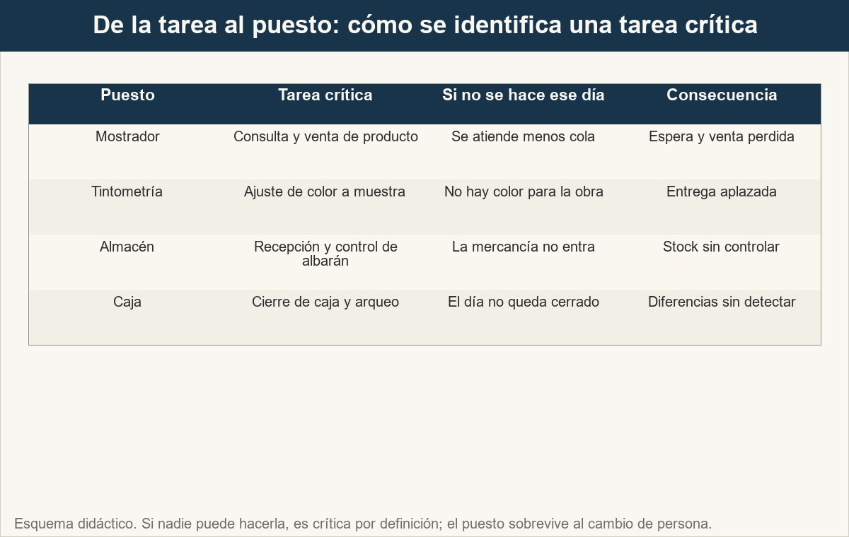
1 · La tarea crítica pertenece al puesto, no a la persona
La tarea crítica es la que no puede faltar; el puesto es el lugar, no la persona.
Ver imagen original en el OA
Notes:
Imagen del OA: assets/fig-1-tareas-criticas.jpg
Texto alternativo: Matriz con cuatro puestos, su tarea crítica, lo que se para si no se hace y la consecuencia.
Pie: La tarea crítica es la que no puede faltar; el puesto es el lugar, no la persona.
Enlace: https://pinturasespecializadas.lumbre.lat/object/matriz-de-competencias-y-cobertura-de-sustituciones

Slide 15
Actividad 1 · Opción múltiple
Sección: 1 · La tarea crítica pertenece al puesto, no a la persona
En una tienda de pinturas, ¿cuál de estas tareas es crítica en términos de cobertura?
A) Repasar el material de promoción del escaparate.
B) Ajustar a muestra el color de una obra con entrega contratada.
C) Contestar un correo de un proveedor sin urgencia.
D) Actualizar la cartelera de productos nuevos.
Matriz de competencias y cobertura de sustituciones
15 / 109
Notes:
Solución: B) Ajustar a muestra el color de una obra con entrega contratada.
Explicación: Es la única que, si falta, no se puede recuperar ese mismo día: hay una obra con fecha detrás. Las otras tres pueden esperar, las hace cualquiera y no tienen un compromiso asociado.
Evidencia: Apartado 1: las tres pruebas de criticidad.
Enlace al OA: https://pinturasespecializadas.lumbre.lat/object/matriz-de-competencias-y-cobertura-de-sustituciones

Slide 16
2 · Los tres niveles y lo que se escribe en la celda · 1 de 4
Cada celda de la matriz dice en qué estado está una persona frente a una tarea concreta. Los niveles son tres y cada uno describe lo que la persona hace en la tienda, no lo que sabe en teoría.
•
Nivel 1: hace con autonomía. Ejecuta la tarea en su puesto, con sus condiciones reales, y resuelve las excepciones ordinarias sin consultar. Si algo se sale de lo previsto, decide o escala con criterio en lugar de quedarse parado.
Matriz de competencias y cobertura de sustituciones
16 / 109

Slide 17
2 · Los tres niveles y lo que se escribe en la celda · 2 de 4
•
Nivel 2: hace con acompañamiento. Ejecuta la tarea siguiendo el procedimiento con una persona de nivel 1 disponible para consultar. La diferencia con el nivel 1 no es la dificultad de la tarea: es que todavía no se sostiene solo cuando aparece la excepción.
•
Nivel 3: no puede hacerlo todavía. No ejecuta la tarea. No significa que no pueda llegar: significa que hoy no hay evidencia de que pueda hacerla de forma segura.
Matriz de competencias y cobertura de sustituciones
17 / 109
Notes:
Continuación de «2 · Los tres niveles y lo que se escribe en la celda» (2 de 4).

Slide 18
2 · Los tres niveles y lo que se escribe en la celda · 3 de 4
El nivel 2 no es «casi autónoma»: es un estado con nombre, con evidencia propia y con un destino. El nivel 3 tampoco es un castigo: es la información que permite ordenar la formación.
Matriz de competencias y cobertura de sustituciones
18 / 109
Notes:
Continuación de «2 · Los tres niveles y lo que se escribe en la celda» (3 de 4).

Slide 19
2 · Los tres niveles y lo que se escribe en la celda · 4 de 4
Las condiciones van dentro de la celda. Una tarea crítica no se ejecuta igual en todas las franjas ni con todos los clientes. «Nivel 1 en tintometría» no dice nada si no dice en qué condiciones: «nivel 1 en ajuste de muestra con cliente profesional presente; en muestra de fachada necesita acompañamiento». Por eso la celda escribe tarea más condiciones, y por eso una tarea se desglosa en dos filas cuando las condiciones cambian lo bastante. La matriz no es un ranking: una persona puede estar en nivel 1 en mostrador y en nivel 3 en tintometría, y eso es información, no un juicio.
Matriz de competencias y cobertura de sustituciones
19 / 109
Notes:
Continuación de «2 · Los tres niveles y lo que se escribe en la celda» (4 de 4).

Slide 20
Los tres niveles y lo que se escribe en cada celda. · 1 de 2
Nivel | Qué significa | Qué se escribe | Qué no admite
1 · Hace con autonomía | Ejecuta la tarea y resuelve las excepciones ordinarias | Hecho observable, con condiciones y fecha | La intención de hacerlo bien
2 · Hace con acompañamiento | Ejecuta siguiendo el procedimiento con apoyo disponible | Práctica con quién y con qué resultado | Un «va bien» sin registro
Matriz de competencias y cobertura de sustituciones
20 / 109
Notes:
Tabla del OA: Los tres niveles y lo que se escribe en cada celda.
Enlace: https://pinturasespecializadas.lumbre.lat/object/matriz-de-competencias-y-cobertura-de-sustituciones

Slide 21
Los tres niveles y lo que se escribe en cada celda. · 2 de 2
Nivel | Qué significa | Qué se escribe | Qué no admite
3 · No puede hacerlo todavía | No ejecuta la tarea hoy | Qué evidencia concreta le falta | Un juicio sobre la persona
Matriz de competencias y cobertura de sustituciones
21 / 109
Notes:
Tabla del OA: Los tres niveles y lo que se escribe en cada celda.
Enlace: https://pinturasespecializadas.lumbre.lat/object/matriz-de-competencias-y-cobertura-de-sustituciones

Slide 22
Actividad 2 · Completar la frase
Sección: 2 · Los tres niveles y lo que se escribe en la celda
En la matriz del equipo, «hace con autonomía» es el nivel ___, «hace con acompañamiento» es el nivel ___ y «no puede hacerlo todavía» es el nivel ___. Y las condiciones en las que la tarea se ejecuta se escriben ___ de la celda: sin condiciones, el nivel no describe lo que la persona hace en su puesto.
Matriz de competencias y cobertura de sustituciones
22 / 109
Notes:
Solución: 1 · 2 · 3 · dentro
Explicación: Los tres niveles describen conductas en el puesto, no opiniones. Las condiciones van dentro de la celda porque una tarea ejecutada en condiciones distintas no es la misma tarea.
Evidencia: Apartado 2: definición de los tres niveles y de las condiciones.
Enlace al OA: https://pinturasespecializadas.lumbre.lat/object/matriz-de-competencias-y-cobertura-de-sustituciones

Slide 23
3 · Rellenar con hechos observables, no con adjetivos · 1 de 3
El error más común al abrir una matriz es escribir adjetivos: «rápido», «bueno», «experto», «sí sabe», «es el mejor con el color». Ninguno se puede comprobar, ninguno se puede discutir y, sobre todo, ninguno dice si la persona puede hacer la tarea hoy, aquí y con estas condiciones.
La regla es sencilla: en la celda solo caben hechos que alguien puede volver a comprobar. Un hecho tiene tres características: se puede ver o contar, ocurre en un tiempo y un lugar concretos, y se puede describir sin juicio.
Matriz de competencias y cobertura de sustituciones
23 / 109

Slide 24
3 · Rellenar con hechos observables, no con adjetivos · 2 de 3
•
En lugar de «es bueno con el color» → «preparó 6 colores en la semana del 6 de octubre; 2 con el cliente profesional presente».
•
En lugar de «va rápido en caja» → «cerró 4 viernes consecutivos; el arqueo cuadró y dejó la diferencia justificada por escrito».
•
En lugar de «no sabe» → «no ha ejecutado ninguna muestra ajustada; solo ha observado 2 sesiones».
Matriz de competencias y cobertura de sustituciones
24 / 109
Notes:
Continuación de «3 · Rellenar con hechos observables, no con adjetivos» (2 de 3).

Slide 25
3 · Rellenar con hechos observables, no con adjetivos · 3 de 3
Los límites van también en la celda. «Nivel 1 en presupuestos» y «nivel 1 en presupuestos de hasta 5.000 euros, revisando el margen antes de enviarlo» no son la misma celda: la segunda es la que sirve para decidir a quién se recurre.
Escribir «rápido» no es un descuido: es una forma de no decidir. Cuando la celda no se puede comprobar, la única persona que sabe lo que significa es quien la escribió, y la matriz deja de ser un instrumento compartido para convertirse en la opinión privada del encargado.
Matriz de competencias y cobertura de sustituciones
25 / 109
Notes:
Continuación de «3 · Rellenar con hechos observables, no con adjetivos» (3 de 3).

Slide 26
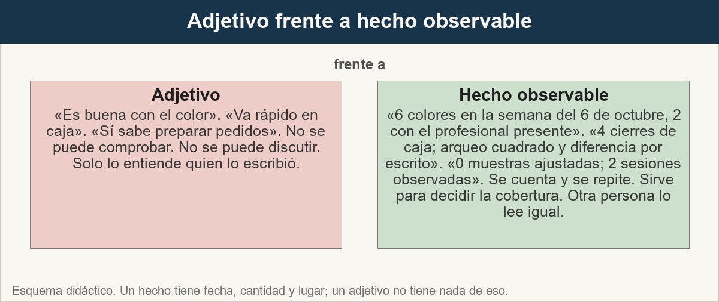
3 · Rellenar con hechos observables, no con adjetivos
Un hecho se puede contar y repetir; un adjetivo, no.
Ver imagen original en el OA
Notes:
Imagen del OA: assets/fig-2-adjetivos-y-hechos.jpg
Texto alternativo: Comparación entre una celda redactada con adjetivos y la misma celda redactada con hechos observables.
Pie: Un hecho se puede contar y repetir; un adjetivo, no.
Enlace: https://pinturasespecializadas.lumbre.lat/object/matriz-de-competencias-y-cobertura-de-sustituciones

Slide 27
Actividad 3 · Detective de errores
Sección: 3 · Rellenar con hechos observables, no con adjetivos
Cuatro celdas de una matriz de competencias. Marca las que no se sostienen.
A) «Rosa es la mejor con la caja.»
B) «Àngels preparó 6 colores en la semana del 6 de octubre, dos de ellos con el profesional presente.»
C) «Nivel 1 en presupuestos, sin más datos.»
D) «Jaume todavía no ha cerrado caja solo; solo ha acompañado a Rosa en dos cierres.»
Matriz de competencias y cobertura de sustituciones
27 / 109
Notes:
Solución: B) «Àngels preparó 6 colores en la semana del 6 de octubre, dos de ellos con el profesional presente.»
Explicación: Un adjetivo no se puede comprobar y un nivel sin condiciones ni evidencia no se puede verificar. Las otras dos celdas cuentan, llevan fecha y se pueden volver a comprobar.
Evidencia: Apartado 3: hechos observables en lugar de adjetivos.
Enlace al OA: https://pinturasespecializadas.lumbre.lat/object/matriz-de-competencias-y-cobertura-de-sustituciones

Slide 28
4 · La evidencia que admite cada nivel y la que no · 1 de 5
Decir «nivel 1» no es una afirmación: es una afirmación con un documento debajo. Cada nivel tiene un tipo de evidencia que lo sostiene y unos tipos que no lo sostienen. Escribir cuál es, para cada tarea, evita dos fallos: la celda inflada y la celda imposible de mover.
Las cuatro formas de evidencia que sirven en una tienda:
Matriz de competencias y cobertura de sustituciones
28 / 109

Slide 29
4 · La evidencia que admite cada nivel y la que no · 2 de 5
•
Observación en puesto. La persona ejecuta la tarea real, en su puesto y con sus condiciones, y alguien con competencia observa y anota qué pasó. Es la evidencia que sostiene el nivel 1.
•
Práctica supervisada. La persona ejecuta la tarea con acompañamiento y se anota cuántas veces y con qué resultado. Sostiene el nivel 2.
•
Simulación. Se ensaya el guion de la tarea (una reclamación, un color con la muestra, un cierre ensayado) sin el riesgo real. Sirve para preparar; por sí sola no habilita.
Matriz de competencias y cobertura de sustituciones
29 / 109
Notes:
Continuación de «4 · La evidencia que admite cada nivel y la que no» (2 de 5).

Slide 30
4 · La evidencia que admite cada nivel y la que no · 3 de 5
•
Prueba de conocimiento. Un test sobre el procedimiento, las fichas o la normativa. Comprueba que la persona conoce las reglas.
Matriz de competencias y cobertura de sustituciones
30 / 109
Notes:
Continuación de «4 · La evidencia que admite cada nivel y la que no» (3 de 5).

Slide 31
4 · La evidencia que admite cada nivel y la que no · 4 de 5
Lo que no admite. Un test en línea acredita que la persona conoce la teoría en el momento de hacerlo; no acredita que sepa ejecutar la tarea, ni que la ejecute con seguridad, ni que pueda hacerlo con un cliente esperando. La evaluación en línea de esta misma lección sirve para comprobar que entiendes la herramienta, no para acreditar competencia en el puesto ni manejo seguro de una máquina o de un producto. Tampoco habilitan: un buen resultado en un test, la antigüedad, la confianza de un compañero o un curso al que se asistencia sin práctica.
Matriz de competencias y cobertura de sustituciones
31 / 109
Notes:
Continuación de «4 · La evidencia que admite cada nivel y la que no» (4 de 5).

Slide 32
4 · La evidencia que admite cada nivel y la que no · 5 de 5
La evidencia caduca. Si cambian el producto, la máquina, el procedimiento o la persona que observa, la evidencia anterior vale menos. Por eso la celda lleva fecha: «6 colores en la semana del 6 de octubre» vale para esa semana y para ese producto. Una matriz sin fechas es una matriz de opiniones viejas.
Matriz de competencias y cobertura de sustituciones
32 / 109
Notes:
Continuación de «4 · La evidencia que admite cada nivel y la que no» (5 de 5).

Slide 33
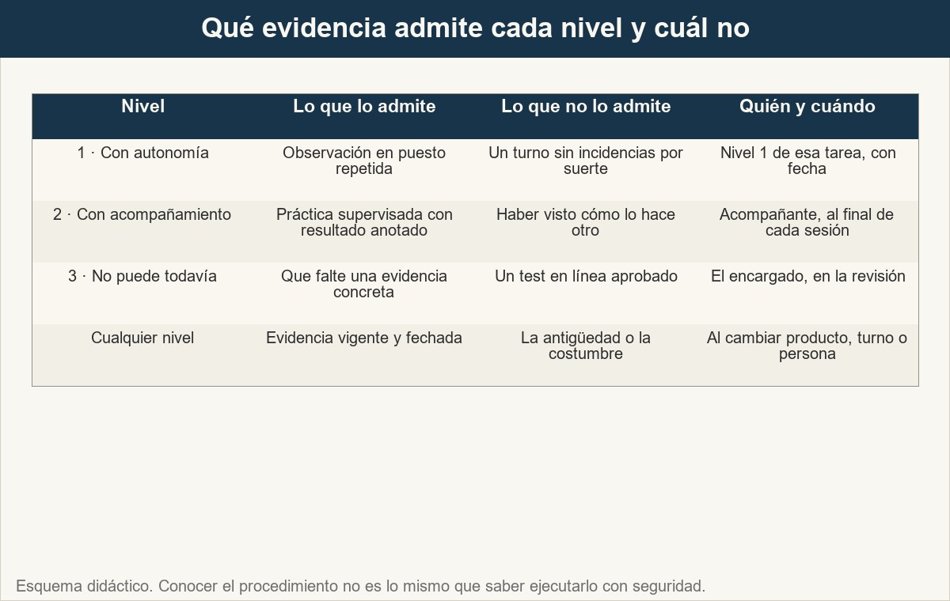
4 · La evidencia que admite cada nivel y la que no
Cada nivel tiene un tipo de evidencia; cambiarla es lo que hace subir o bajar la celda.
Ver imagen original en el OA
Notes:
Imagen del OA: assets/fig-3-evidencia-por-nivel.jpg
Texto alternativo: Matriz con los tres niveles y, para cada uno, la evidencia que lo admite, la que no y quién observa.
Pie: Cada nivel tiene un tipo de evidencia; cambiarla es lo que hace subir o bajar la celda.
Enlace: https://pinturasespecializadas.lumbre.lat/object/matriz-de-competencias-y-cobertura-de-sustituciones

Slide 34
Sección
4 · La evidencia que admite cada nivel y la que no · Cómo se documenta una evidencia, en cuatro pasos · Paso 1 de 4
1. Describe la tarea y las condiciones
Qué tarea, en qué puesto, con qué producto, con qué cliente o franja. Sin condiciones, la evidencia no se puede repetir.
Matriz de competencias y cobertura de sustituciones
34 / 109
Notes:
Recorrido: Cómo se documenta una evidencia, en cuatro pasos
Paso 1 de 4: 1. Describe la tarea y las condiciones
Texto del paso: Qué tarea, en qué puesto, con qué producto, con qué cliente o franja. Sin condiciones, la evidencia no se puede repetir.
Enlace: https://pinturasespecializadas.lumbre.lat/object/matriz-de-competencias-y-cobertura-de-sustituciones

Slide 35
Sección
4 · La evidencia que admite cada nivel y la que no · Cómo se documenta una evidencia, en cuatro pasos · Paso 2 de 4
2. Anota el hecho, no el adjetivo
Cuántas veces, en qué fechas, con qué resultado y qué se comprobó al terminar.
Matriz de competencias y cobertura de sustituciones
35 / 109
Notes:
Recorrido: Cómo se documenta una evidencia, en cuatro pasos
Paso 2 de 4: 2. Anota el hecho, no el adjetivo
Texto del paso: Cuántas veces, en qué fechas, con qué resultado y qué se comprobó al terminar.
Enlace: https://pinturasespecializadas.lumbre.lat/object/matriz-de-competencias-y-cobertura-de-sustituciones

Slide 36
Sección
4 · La evidencia que admite cada nivel y la que no · Cómo se documenta una evidencia, en cuatro pasos · Paso 3 de 4
3. Firma quien observó y fecha
La evidencia la sostiene una persona identificable, no el equipo en general.
Matriz de competencias y cobertura de sustituciones
36 / 109
Notes:
Recorrido: Cómo se documenta una evidencia, en cuatro pasos
Paso 3 de 4: 3. Firma quien observó y fecha
Texto del paso: La evidencia la sostiene una persona identificable, no el equipo en general.
Enlace: https://pinturasespecializadas.lumbre.lat/object/matriz-de-competencias-y-cobertura-de-sustituciones

Slide 37
Sección
4 · La evidencia que admite cada nivel y la que no · Cómo se documenta una evidencia, en cuatro pasos · Paso 4 de 4
4. Define cuándo caduca
Producto, máquina o procedimiento distintos invalidan la evidencia anterior.
Matriz de competencias y cobertura de sustituciones
37 / 109
Notes:
Recorrido: Cómo se documenta una evidencia, en cuatro pasos
Paso 4 de 4: 4. Define cuándo caduca
Texto del paso: Producto, máquina o procedimiento distintos invalidan la evidencia anterior.
Enlace: https://pinturasespecializadas.lumbre.lat/object/matriz-de-competencias-y-cobertura-de-sustituciones

Slide 38
Actividad 4 · Opción múltiple
Sección: 4 · La evidencia que admite cada nivel y la que no
Una persona ha aprobado un test en línea sobre el procedimiento de tintometría. ¿Qué nivel puedes asignarle en la tarea «preparar color en tintómetro»?
A) Nivel 1, porque ha demostrado que conoce el procedimiento.
B) Nivel 2, porque el test cuenta como práctica.
C) Nivel 3, porque el test acredita conocimiento, no ejecución.
D) Nivel 1 si un compañero la acompaña durante un turno.
Matriz de competencias y cobertura de sustituciones
38 / 109
Notes:
Solución: C) Nivel 3, porque el test acredita conocimiento, no ejecución.
Explicación: El test en línea acredita conocimiento del procedimiento, no la ejecución ni el manejo seguro. Con esa evidencia la celda queda en nivel 3; para subir a nivel 2 hace falta práctica supervisada y para el 1, observación en puesto repetida. Acompañar un turno es nivel 2, no nivel 1.
Evidencia: Apartado 4: evidencia admitida, evidencia no admitida y caducidad.
Enlace al OA: https://pinturasespecializadas.lumbre.lat/object/matriz-de-competencias-y-cobertura-de-sustituciones

Slide 39
5 · Cobertura frágil, vacaciones y bajas · 1 de 4
La matriz no sirve para repartir el turno de hoy: para eso está el reparto. Sirve para ver el riesgo, y el riesgo tiene un nombre sencillo: tarea crítica con una sola persona en nivel 1. Esa tarea se queda sin manos el día que esa persona falte, y nadie en el turno puede asumirla.
Matriz de competencias y cobertura de sustituciones
39 / 109

Slide 40
5 · Cobertura frágil, vacaciones y bajas · 2 de 4
La fragilidad tiene dos grados. Una tarea con una sola persona en nivel 1 y nadie en nivel 2 es un punto único sin recambio: si falta, la tarea no se hace. Una tarea con una persona en nivel 1 y al menos una en nivel 2 tiene recambio, pero recambio que todavía necesita apoyo: se puede hacer, pero alguien acompaña y deja de hacer otra cosa. De ahí sale un indicador que se calcula en dos minutos: el porcentaje de tareas críticas con una sola persona en nivel 1. La matriz no crea capacidad; solo hace visible la que falta.
Matriz de competencias y cobertura de sustituciones
40 / 109
Notes:
Continuación de «5 · Cobertura frágil, vacaciones y bajas» (2 de 4).

Slide 41
5 · Cobertura frágil, vacaciones y bajas · 3 de 4
Vacaciones: se comprueba antes de dar el sí. El orden es el del diagrama: listar las tareas críticas donde quien pide vacaciones es la única en nivel 1; ver si hay nivel 2 o margen para formar antes de esas fechas; decidir (conceder, desplazar o conceder con la tarea suspendida y el servicio avisado) y escribir el motivo; avisar a compañeros, clientes con pedido y proveedor con entrega; y registrar la decisión para que la ausencia no se descubra el mismo día.
Matriz de competencias y cobertura de sustituciones
41 / 109
Notes:
Continuación de «5 · Cobertura frágil, vacaciones y bajas» (3 de 4).

Slide 42
5 · Cobertura frágil, vacaciones y bajas · 4 de 4
Baja: se improvisa con el mapa delante. Cuando alguien falta sin avisar, la matriz dice en un minuto qué tarea crítica se queda sin manos y quién puede tomarla con acompañamiento. Aquí no hay margen para formar: el recambio es el nivel 2 que ya existe, y su coste es que esa persona hace dos cosas mientras hace una. Si no hay nadie con nivel 2, solo queda escalar: se avisa a dirección con el hecho (quién falta, qué tarea se cae, qué compromiso se ve afectado) y la decisión se toma arriba. También se avisa al cliente si hay una entrega en riesgo: el silencio es la peor opción.
Matriz de competencias y cobertura de sustituciones
42 / 109
Notes:
Continuación de «5 · Cobertura frágil, vacaciones y bajas» (4 de 4).

Slide 43
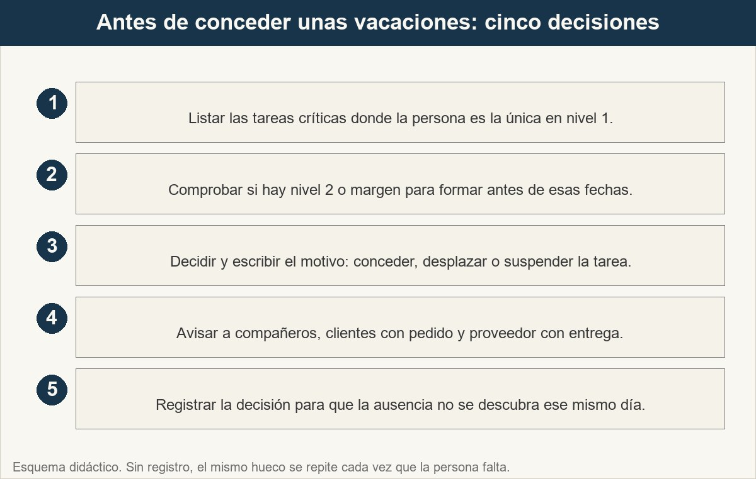
5 · Cobertura frágil, vacaciones y bajas
Las vacaciones se comprueban con la matriz; la baja se cubre con el mapa.
Ver imagen original en el OA
Notes:
Imagen del OA: assets/fig-4-vacaciones-y-bajas.jpg
Texto alternativo: Secuencia de cinco decisiones que se toman antes de conceder unas vacaciones.
Pie: Las vacaciones se comprueban con la matriz; la baja se cubre con el mapa.
Enlace: https://pinturasespecializadas.lumbre.lat/object/matriz-de-competencias-y-cobertura-de-sustituciones

Slide 44
5 · Cobertura frágil, vacaciones y bajas
Cómo se lee una tarea crítica según cuántas personas la sostienen.
Matriz de competencias y cobertura de sustituciones
44 / 109
Notes:
Título completo de la tabla que sigue.

Slide 45
Tabla
Situación en la tarea crítica | Lectura | Qué toca hacer
Tres o más personas en nivel 1 | Cubierta | Nada por cobertura; se vigila la rotación
Una persona en nivel 1 y otra en nivel 2 | Punto único con recambio | Formar al nivel 2 para cerrar el punto
Una persona en nivel 1 y nadie en nivel 2 | Punto único sin recambio | Prioridad máxima de formación o escalado
Nadie en nivel 1 | Sin cobertura | Escalar: hay un compromiso en riesgo
Matriz de competencias y cobertura de sustituciones
45 / 109
Notes:
Tabla del OA: Tabla
Enlace: https://pinturasespecializadas.lumbre.lat/object/matriz-de-competencias-y-cobertura-de-sustituciones

Slide 46
Actividad 5 · Respuesta numérica
Sección: 5 · Cobertura frágil, vacaciones y bajas
En la matriz del equipo hay 6 tareas críticas y 5 dependen de una sola persona en nivel 1. ¿Qué porcentaje de las tareas críticas tiene cobertura frágil?
Respuesta numérica (%): ________________
Matriz de competencias y cobertura de sustituciones
46 / 109
Notes:
Solución: 83 % (tolerancia ±1)
Explicación: 5 de 6 tareas = 83,3 %, redondeado 83 %. Si una sola persona formara a otra en dos de esas tareas, el índice bajaría a 3 de 6, es decir, al 50 %.
Evidencia: Apartado 5: índice de cobertura frágil y sus dos grados.
Enlace al OA: https://pinturasespecializadas.lumbre.lat/object/matriz-de-competencias-y-cobertura-de-sustituciones

Slide 47
6 · Caso resuelto: un equipo de tres y una ausencia · 1 de 6
Caso ficticio. Tienda de la Tienda Polígono, lunes 19 de octubre de 2026. El equipo de la semana son tres personas: Àngels (tintometría y color), Jaume (mostrador y presupuestos) y Rosa (almacén y recepción). Rosa ha avisado de que se da de baja por lumbago al menos dos semanas; Àngels pidió cuatro días de vacaciones para la semana del 9 al 13 de noviembre.
Matriz de competencias y cobertura de sustituciones
47 / 109

Slide 48
6 · Caso resuelto: un equipo de tres y una ausencia · 2 de 6
Paso 1 · las tareas críticas. Mirando el turno de la semana salen seis: consulta y venta en mostrador, ajuste de color a muestra, preparación de color en tintómetro, presupuesto a profesional, recepción de mercancía con control de albarán y cierre de caja. Las dos primeras preguntas del apartado 1 las filtran: sin mostrador se pierde cola; sin ajuste de muestra no hay color para la obra del martes; sin recepción no entra la mercancía del miércoles.
Matriz de competencias y cobertura de sustituciones
48 / 109
Notes:
Continuación de «6 · Caso resuelto: un equipo de tres y una ausencia» (2 de 6).

Slide 49
6 · Caso resuelto: un equipo de tres y una ausencia · 3 de 6
Paso 2 · los niveles, con hechos. Cada celda se rellena con lo observado, no con la impresión. Rosa tiene nivel 3 en ajuste a muestra porque no lo ha ejecutado nunca, aunque se sepa explicar el procedimiento: el nivel 3 no es falta de cabeza, es falta de evidencia.
Matriz de competencias y cobertura de sustituciones
49 / 109
Notes:
Continuación de «6 · Caso resuelto: un equipo de tres y una ausencia» (3 de 6).

Slide 50
6 · Caso resuelto: un equipo de tres y una ausencia · 4 de 6
Paso 3 · la fragilidad. Cinco de las seis tareas dependen de una sola persona en nivel 1: el índice es del 83 %. Dos de ellas dependían de la misma persona, Àngels, que además tenía vacaciones; y con Rosa de baja, la recepción de mercancía se queda sin nivel 1 y solo queda Jaume en nivel 2, que puede hacerla con acompañamiento pero no con autonomía.
Matriz de competencias y cobertura de sustituciones
50 / 109
Notes:
Continuación de «6 · Caso resuelto: un equipo de tres y una ausencia» (4 de 6).

Slide 51
6 · Caso resuelto: un equipo de tres y una ausencia · 5 de 6
Paso 4 · las decisiones. Las vacaciones de Àngels se desplazan al 30 de noviembre, después de la primera acción del plan; el motivo se escribe: es la única con nivel 1 en dos tareas críticas sin recambio. La recepción de mercancía la asume Jaume con acompañamiento los días que pueda y, los días que no, se aplaza
la cita de descarga y se avisa al proveedor: dos días sin control de albarán, con el riesgo asumido y anotado. El ajuste a muestra queda en nivel 1 solo con Àngels, así que no se aceptan más obras con ajuste hasta que la acción 1 llegue a nivel 2, y se avisa a los dos profesionales con obra en esa semana. El cierre de caja no se
Matriz de competencias y cobertura de sustituciones
51 / 109
Notes:
Continuación de «6 · Caso resuelto: un equipo de tres y una ausencia» (5 de 6).

Slide 52
6 · Caso resuelto: un equipo de tres y una ausencia · 6 de 6
toca: Jaume es nivel 1.
Matriz de competencias y cobertura de sustituciones
52 / 109
Notes:
Continuación de «6 · Caso resuelto: un equipo de tres y una ausencia» (6 de 6).

Slide 53
6 · Caso resuelto: un equipo de tres y una ausencia
Matriz del caso (datos ficticios). Cada celda dice el nivel y la evidencia que lo sostiene.
Matriz de competencias y cobertura de sustituciones
53 / 109
Notes:
Título completo de la tabla que sigue.

Slide 54
Tabla · 1 de 2
Tarea crítica | Àngels | Jaume | Rosa | Evidencia
Consulta y venta en mostrador | 1 · Con autonomía | 1 · Con autonomía | 1 · Con autonomía | Observación en puesto, oct. 2026
Ajuste de color a muestra | 1 · Con autonomía | 3 · No puede todavía | 3 · No puede todavía | Observación en puesto, oct. 2026
Preparación de color en tintómetro | 1 · Con autonomía | 3 · No puede todavía | 2 · Con acompañamiento | Observación y práctica, oct. 2026
Matriz de competencias y cobertura de sustituciones
54 / 109
Notes:
Tabla del OA: Tabla
Enlace: https://pinturasespecializadas.lumbre.lat/object/matriz-de-competencias-y-cobertura-de-sustituciones

Slide 55
Tabla · 2 de 2
Tarea crítica | Àngels | Jaume | Rosa | Evidencia
Presupuesto a profesional | 2 · Con acompañamiento | 1 · Con autonomía | 3 · No puede todavía | Observación en puesto, oct. 2026
Recepción de mercancía | 3 · No puede todavía | 2 · Con acompañamiento | 1 · Con autonomía | Observación en puesto, oct. 2026
Cierre de caja | 3 · No puede todavía | 1 · Con autonomía | 2 · Con acompañamiento | Observación y práctica, oct. 2026
Matriz de competencias y cobertura de sustituciones
55 / 109
Notes:
Tabla del OA: Tabla
Enlace: https://pinturasespecializadas.lumbre.lat/object/matriz-de-competencias-y-cobertura-de-sustituciones

Slide 56
Sección
6 · Caso resuelto: un equipo de tres y una ausencia · Del aviso a la decisión, en cinco pasos · Paso 1 de 5
1. Fijar la lista de tareas críticas
Seis tareas, escritas por puesto. Lo que no está en la lista no se puede perder: no está en el mapa.
Matriz de competencias y cobertura de sustituciones
56 / 109
Notes:
Recorrido: Del aviso a la decisión, en cinco pasos
Paso 1 de 5: 1. Fijar la lista de tareas críticas
Texto del paso: Seis tareas, escritas por puesto. Lo que no está en la lista no se puede perder: no está en el mapa.
Enlace: https://pinturasespecializadas.lumbre.lat/object/matriz-de-competencias-y-cobertura-de-sustituciones

Slide 57
Sección
6 · Caso resuelto: un equipo de tres y una ausencia · Del aviso a la decisión, en cinco pasos · Paso 2 de 5
2. Rellenar niveles con evidencia
Cada celda con un hecho: 6 colores, 4 cierres, 2 prácticas acompañadas.
Matriz de competencias y cobertura de sustituciones
57 / 109
Notes:
Recorrido: Del aviso a la decisión, en cinco pasos
Paso 2 de 5: 2. Rellenar niveles con evidencia
Texto del paso: Cada celda con un hecho: 6 colores, 4 cierres, 2 prácticas acompañadas.
Enlace: https://pinturasespecializadas.lumbre.lat/object/matriz-de-competencias-y-cobertura-de-sustituciones

Slide 58
Sección
6 · Caso resuelto: un equipo de tres y una ausencia · Del aviso a la decisión, en cinco pasos · Paso 3 de 5
3. Contar y localizar el punto único
5 de 6 tareas dependen de una sola persona; dos dependían de Àngels y ella estaba de vacaciones.
Matriz de competencias y cobertura de sustituciones
58 / 109
Notes:
Recorrido: Del aviso a la decisión, en cinco pasos
Paso 3 de 5: 3. Contar y localizar el punto único
Texto del paso: 5 de 6 tareas dependen de una sola persona; dos dependían de Àngels y ella estaba de vacaciones.
Enlace: https://pinturasespecializadas.lumbre.lat/object/matriz-de-competencias-y-cobertura-de-sustituciones

Slide 59
Sección
6 · Caso resuelto: un equipo de tres y una ausencia · Del aviso a la decisión, en cinco pasos · Paso 4 de 5
4. Decidir y escribir el motivo
Vacaciones desplazadas al 30 de noviembre; recepción con Jaume en nivel 2 y descarga aplazada los días que no puede.
Matriz de competencias y cobertura de sustituciones
59 / 109
Notes:
Recorrido: Del aviso a la decisión, en cinco pasos
Paso 4 de 5: 4. Decidir y escribir el motivo
Texto del paso: Vacaciones desplazadas al 30 de noviembre; recepción con Jaume en nivel 2 y descarga aplazada los días que no puede.
Enlace: https://pinturasespecializadas.lumbre.lat/object/matriz-de-competencias-y-cobertura-de-sustituciones

Slide 60
Sección
6 · Caso resuelto: un equipo de tres y una ausencia · Del aviso a la decisión, en cinco pasos · Paso 5 de 5
5. Avisar y registrar
Se avisa a los dos profesionales con obra, al proveedor y al equipo, y la decisión queda en la hoja de turnos.
Matriz de competencias y cobertura de sustituciones
60 / 109
Notes:
Recorrido: Del aviso a la decisión, en cinco pasos
Paso 5 de 5: 5. Avisar y registrar
Texto del paso: Se avisa a los dos profesionales con obra, al proveedor y al equipo, y la decisión queda en la hoja de turnos.
Enlace: https://pinturasespecializadas.lumbre.lat/object/matriz-de-competencias-y-cobertura-de-sustituciones

Slide 61
Actividad 6 · Clasificar · 1 de 2
Sección: 6 · Caso resuelto: un equipo de tres y una ausencia
Clasifica cada tarea crítica del caso según su tipo de cobertura.
Categorías
• Sin recambio
• Con recambio
• Cubierta
1. Ajuste de color a muestra: solo Àngels en nivel 1
2. Preparación de color en tintómetro: Àngels en nivel 1 y Rosa en nivel 2
Matriz de competencias y cobertura de sustituciones
61 / 109
Notes:
Solución: 1. Ajuste de color a muestra: solo Àngels en nivel 1 → Sin recambio
2. Preparación de color en tintómetro: Àngels en nivel 1 y Rosa en nivel 2 → Con recambio
3. Presupuesto a profesional: Jaume en nivel 1 y Àngels en nivel 2 → Con recambio
4. Recepción de mercancía: Rosa en nivel 1 y Jaume en nivel 2 → Con recambio
5. Cierre de caja: Jaume en nivel 1 y Rosa en nivel 2 → Con recambio
6. Consulta y venta en mostrador: los tres en nivel 1 → Cubierta
Evidencia: Apartado 6: pasos del caso y lectura de la cobertura de cada tarea.
Enlace al OA: https://pinturasespecializadas.lumbre.lat/object/matriz-de-competencias-y-cobertura-de-sustituciones

Slide 62
Actividad 6 · Clasificar · 2 de 2
3. Presupuesto a profesional: Jaume en nivel 1 y Àngels en nivel 2
4. Recepción de mercancía: Rosa en nivel 1 y Jaume en nivel 2
5. Cierre de caja: Jaume en nivel 1 y Rosa en nivel 2
6. Consulta y venta en mostrador: los tres en nivel 1
Clasifica cada elemento en una de las categorías.
Matriz de competencias y cobertura de sustituciones
62 / 109
Notes:
Continuación de «Actividad 6 · Clasificar» (2 de 2).

Slide 63
7 · De la matriz al plan de formación con horas y responsables · 1 de 3
La matriz solo sirve si al final hay un plan. La conversión es mecánica y evita el error más común: llenar la formación de lo que se disfruta en lugar de lo que falta.
Cómo se deriva. Se recorren las filas de la matriz y se busca la combinación que duele: una tarea crítica con una sola persona en nivel 1 y, para esa tarea, alguien en nivel 2 o en nivel 3 al que se puede acompañar. Cada combinación es una acción. Después se ordenan por consecuencia: primero lo que no tiene recambio, después lo que se apoya en una persona con vacaciones o una baja prevista, y por último lo que solo mejora la rotación.
Matriz de competencias y cobertura de sustituciones
63 / 109

Slide 64
7 · De la matriz al plan de formación con horas y responsables · 2 de 3
Cada acción lleva cinco campos. Qué tarea y de qué nivel a qué nivel; cuántas horas y en cuántas sesiones; quién acompaña y con qué condiciones; qué evidencia concreta cierra la acción; y qué fecha se revisa. Sin esos cinco campos, la acción es una intención. Las horas se eligen por la dificultad de la tarea, no
por la disponibilidad: una tarea con dos personas en nivel 3 y ninguna en nivel 1 necesita más horas de práctica acompañada que una con una persona en nivel 2 que ya hace la tarea a diario. Y hay un límite honesto: si las horas necesarias no caben en el turno, eso no se arregla formando más rápido; se escala o se ajusta el
Matriz de competencias y cobertura de sustituciones
64 / 109
Notes:
Continuación de «7 · De la matriz al plan de formación con horas y responsables» (2 de 3).

Slide 65
7 · De la matriz al plan de formación con horas y responsables · 3 de 3
servicio.
En el caso, el plan sale de los puntos únicos: 6 h para llevar a Jaume de nivel 3 a nivel 2 en ajuste a muestra (3 sesiones de 2 h con Àngels, con cliente profesional presente), 4 h para llevarlo de nivel 2 a nivel 1 en recepción (2 sesiones de 2 h con Rosa cuando vuelva) y 3 h para que Rosa pase de nivel 2 a nivel 1 en cierre de caja (2 sesiones con Jaume en el cierre del turno). Total: 6 + 4 + 3 = 13 horas. Solo 6 pueden empezar antes de que Rosa vuelva de la baja; las otras 7 dependen de que la persona ausente esté en la tienda, y por eso llevan fecha.
Matriz de competencias y cobertura de sustituciones
65 / 109
Notes:
Continuación de «7 · De la matriz al plan de formación con horas y responsables» (3 de 3).

Slide 66
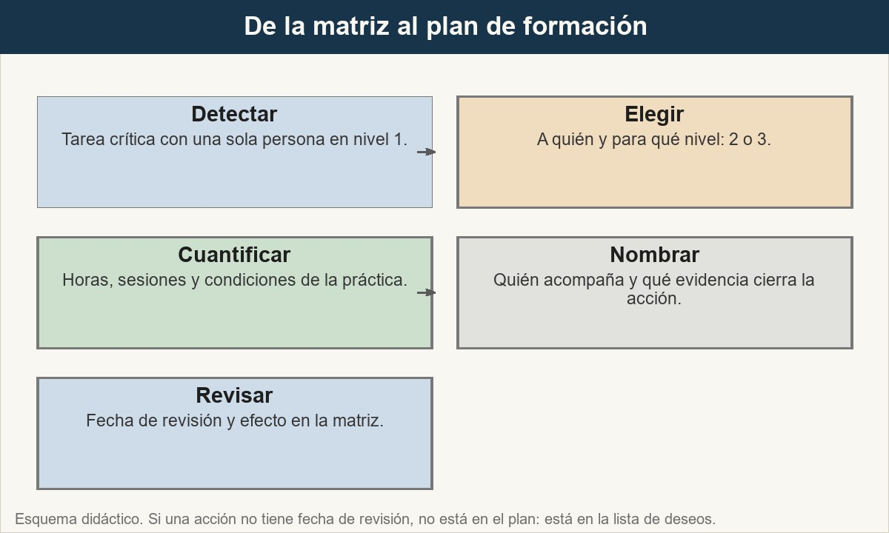
7 · De la matriz al plan de formación con horas y responsables
Del hueco en la matriz a la acción con horas: el plan no es una lista de deseos.
Ver imagen original en el OA
Notes:
Imagen del OA: assets/fig-5-de-la-matriz-al-plan.jpg
Texto alternativo: Flujo de cinco etapas que convierte un punto único de la matriz en una acción de formación.
Pie: Del hueco en la matriz a la acción con horas: el plan no es una lista de deseos.
Enlace: https://pinturasespecializadas.lumbre.lat/object/matriz-de-competencias-y-cobertura-de-sustituciones

Slide 67
Plan de formación derivado de la matriz del caso (ficticio). · 1 de 2
Acción | Horas | Acompañante y condiciones | Evidencia que la cierra | Revisión
A1 · Jaume: ajuste a muestra, de 3 a 2 | 6 h (3 sesiones de 2 h) | Àngels, con cliente profesional presente | 2 muestras ajustadas; la segunda sin consultar | 30 de noviembre
A2 · Jaume: recepción de mercancía, de 2 a 1 | 4 h (2 sesiones de 2 h) | Rosa, cuando vuelva de la baja | 2 recepciones con albarán contrastado | 13 de noviembre
Matriz de competencias y cobertura de sustituciones
67 / 109
Notes:
Tabla del OA: Plan de formación derivado de la matriz del caso (ficticio).
Enlace: https://pinturasespecializadas.lumbre.lat/object/matriz-de-competencias-y-cobertura-de-sustituciones

Slide 68
Plan de formación derivado de la matriz del caso (ficticio). · 2 de 2
Acción | Horas | Acompañante y condiciones | Evidencia que la cierra | Revisión
A3 · Rosa: cierre de caja, de 2 a 1 | 3 h (2 sesiones de 1 h y 2 h) | Jaume, en el cierre del turno | 2 cierres con arqueo cuadrado y diferencia escrita | 20 de noviembre
Matriz de competencias y cobertura de sustituciones
68 / 109
Notes:
Tabla del OA: Plan de formación derivado de la matriz del caso (ficticio).
Enlace: https://pinturasespecializadas.lumbre.lat/object/matriz-de-competencias-y-cobertura-de-sustituciones

Slide 69
Actividad 7 · Respuesta numérica
Sección: 7 · De la matriz al plan de formación con horas y responsables
El plan del caso tiene tres acciones de 6, 4 y 3 horas. ¿Cuántas horas de práctica se planifican en total?
Respuesta numérica (horas): ________________
Matriz de competencias y cobertura de sustituciones
69 / 109
Notes:
Solución: 13 horas (tolerancia ±0)
Explicación: 6 + 4 + 3 = 13 horas. Solo 6 (las de Jaume con Àngels en ajuste a muestra) pueden empezar antes de que la persona ausente vuelva; las otras 7 dependen de que esté en la tienda, y por eso llevan fecha de revisión.
Evidencia: Apartado 7: de la matriz al plan con horas, acompañante, evidencia y revisión.
Enlace al OA: https://pinturasespecializadas.lumbre.lat/object/matriz-de-competencias-y-cobertura-de-sustituciones

Slide 70
8 · Errores, límites y cuándo escalar · 1 de 7
Los errores de esta herramienta no son de forma: son de dirección. Y cada uno tiene un coste concreto.
•
Rellenar la matriz de memoria y llamarlo evidencia. La primera vez no pasa nada; a la segunda, alguien se apoya en un nivel que nadie comprobó. Consecuencia: un punto único que no existía.
•
Subir un nivel porque la persona «ya lo hacía en otra tienda». Sin observación en puesto, el nivel 1 no está probado. Consecuencia: la tarea se rompe en el primer cliente difícil.
Matriz de competencias y cobertura de sustituciones
70 / 109

Slide 71
8 · Errores, límites y cuándo escalar · 2 de 7
•
Usar la matriz como ranking o como nota. En cuanto la matriz se lee como «quién vale más», deja de usarse para cubrir y empieza a usarse para discutir. Consecuencia: las celdas se rellenan con lo que conviene y la información se pierde. Si además se quiere usar para la evaluación del desempeño, eso lo decide dirección, no el encargado.
•
No revisarla. Una matriz con seis meses de antigüedad describe un equipo que ya no existe. Consecuencia: se conceden vacaciones sobre una cobertura que caducó.
Matriz de competencias y cobertura de sustituciones
71 / 109
Notes:
Continuación de «8 · Errores, límites y cuándo escalar» (2 de 7).

Slide 72
8 · Errores, límites y cuándo escalar · 3 de 7
•
Confundir «no puede todavía» con «no vale». El nivel 3 es una casilla de trabajo con destino, no un juicio. Consecuencia: la persona se esconde del plan y no pide la práctica que necesita.
Matriz de competencias y cobertura de sustituciones
72 / 109
Notes:
Continuación de «8 · Errores, límites y cuándo escalar» (3 de 7).

Slide 73
8 · Errores, límites y cuándo escalar · 4 de 7
Los límites de la herramienta. La matriz dice qué puede hacer el equipo hoy; no dice qué debe hacer una persona, ni cuánto debe cobrar, ni si alguien es buen empleado. No certifica competencia: la evaluación en línea de esta lección comprueba la comprensión de la herramienta, no el manejo seguro de una máquina ni la competencia profesional en el puesto. No sustituye las instrucciones del fabricante ni la formación obligatoria en riesgos. Y no es un expediente: si se usa como evaluación del desempeño, esa decisión está pendiente de dirección.
Matriz de competencias y cobertura de sustituciones
73 / 109
Notes:
Continuación de «8 · Errores, límites y cuándo escalar» (4 de 7).

Slide 74
8 · Errores, límites y cuándo escalar · 5 de 7
Cuándo escalar. Escala a dirección cuando una tarea crítica no tiene ninguna persona en nivel 1 y hay un compromiso en riesgo; cuando las horas de formación necesarias no caben en el turno; cuando la única persona con nivel 1 en una tarea crítica es el propio encargado; cuando no existe un tipo de evidencia definido
para una tarea con riesgo de seguridad; y cuando se plantea usar la matriz para la evaluación del desempeño. En todos esos casos el encargo es el mismo: llevar el hecho, no la impresión. «Cinco de seis tareas dependen de una sola persona y una no tiene recambio; las horas necesarias son trece: necesito decidir entre formar o
Matriz de competencias y cobertura de sustituciones
74 / 109
Notes:
Continuación de «8 · Errores, límites y cuándo escalar» (5 de 7).

Slide 75
8 · Errores, límites y cuándo escalar · 6 de 7
escalar el servicio».
La celda no es una nota sobre la persona
Un nivel describe lo que alguien ha demostrado en una tarea concreta, con una evidencia y una fecha. Si la matriz empieza a leerse como una nota sobre la persona, deja de usarse para cubrir y el equipo deja de practicar.
•
Empieza por las tareas críticas, no por las personas: la lista corta es la que se mantiene.
Matriz de competencias y cobertura de sustituciones
75 / 109
Notes:
Continuación de «8 · Errores, límites y cuándo escalar» (6 de 7).

Slide 76
8 · Errores, límites y cuándo escalar · 7 de 7
•
Cada celda lleva un hecho observable, una evidencia y una fecha; si falta, escribe «pendiente».
•
Cuenta los puntos únicos antes de mirar el calendario de vacaciones.
•
Cada punto único se convierte en una acción con horas, acompañante, evidencia y fecha de revisión.
•
Si la matriz se usa para evaluar a alguien, para y consulta con dirección antes de seguir.
Matriz de competencias y cobertura de sustituciones
76 / 109
Notes:
Continuación de «8 · Errores, límites y cuándo escalar» (7 de 7).

Slide 77
Actividad 8 · Opción múltiple
Sección: 8 · Errores, límites y cuándo escalar
Un compañero lee su celda de nivel 3 en tintometría y protesta: «esto es una evaluación». ¿Qué responde el encargado?
A) «Tienes razón: eso no sirve para nada y lo quitamos.»
B) «La celda no dice que valgas poco; dice qué evidencia te falta y qué horas tiene el plan.»
C) «Lo decide dirección; hasta entonces, haz lo que te digan.»
D) «Si la haces mal en una prueba, lo sabremos.»
Matriz de competencias y cobertura de sustituciones
77 / 109
Notes:
Solución: B) «La celda no dice que valgas poco; dice qué evidencia te falta y qué horas tiene el plan.»
Explicación: El nivel 3 es un estado con destino: falta una evidencia concreta y hay una acción con horas y responsable. La celda describe la tarea y la evidencia, no el valor de la persona; y si la matriz se usara como evaluación del desempeño, esa decisión corresponde a dirección.
Evidencia: Apartado 8: errores, límites de la herramienta y escalado.
Enlace al OA: https://pinturasespecializadas.lumbre.lat/object/matriz-de-competencias-y-cobertura-de-sustituciones

Slide 78
Herramienta de trabajo: ficha de la matriz de competencias del equipo
Una sola tabla para toda la tienda: una fila por tarea crítica de cada puesto, una celda por persona con su nivel y, al lado, el hecho observable y la evidencia con su fecha. Se copia en una hoja de cálculo compartida o en el cuaderno del turno. El ejemplo va relleno con el equipo del caso; los nombres, las fechas y las horas son ficticios.
Matriz de competencias y cobertura de sustituciones
78 / 109

Slide 79
Herramienta de trabajo: ficha de la matriz de competencias del equipo
Ejemplo ficticio de la ficha. No es un registro oficial ni una evaluación de personas.
Matriz de competencias y cobertura de sustituciones
79 / 109
Notes:
Título completo de la tabla que sigue.

Slide 80
Tabla · 1 de 5
Puesto y tarea crítica | Persona | Nivel | Hecho observable | Evidencia y fecha
Mostrador · Consulta y venta | Àngels | 1 | 6 turnos de lunes a sábado sin consultar | Observación en puesto, oct. 2026
Mostrador · Consulta y venta | Jaume | 1 | 6 turnos sin consultas repetidas | Observación en puesto, oct. 2026
Mostrador · Consulta y venta | Rosa | 1 | 6 turnos con 2 consultas al día | Observación en puesto, oct. 2026
Matriz de competencias y cobertura de sustituciones
80 / 109
Notes:
Tabla del OA: Tabla
Enlace: https://pinturasespecializadas.lumbre.lat/object/matriz-de-competencias-y-cobertura-de-sustituciones

Slide 81
Tabla · 2 de 5
Puesto y tarea crítica | Persona | Nivel | Hecho observable | Evidencia y fecha
Tintometría · Ajuste de color a muestra | Àngels | 1 | 4 muestras ajustadas con profesional presente | Observación en puesto, oct. 2026
Tintometría · Ajuste de color a muestra | Jaume | 3 | 0 muestras ajustadas; 2 sesiones observadas | Sin evidencia de ejecución
Matriz de competencias y cobertura de sustituciones
81 / 109
Notes:
Tabla del OA: Tabla
Enlace: https://pinturasespecializadas.lumbre.lat/object/matriz-de-competencias-y-cobertura-de-sustituciones

Slide 82
Tabla · 3 de 5
Puesto y tarea crítica | Persona | Nivel | Hecho observable | Evidencia y fecha
Tintometría · Ajuste de color a muestra | Rosa | 3 | Sin práctica: 0 sesiones | Sin evidencia de ejecución
Tintometría · Preparación de color | Àngels | 1 | 6 colores en la semana del 6 de octubre | Observación en puesto, oct. 2026
Matriz de competencias y cobertura de sustituciones
82 / 109
Notes:
Tabla del OA: Tabla
Enlace: https://pinturasespecializadas.lumbre.lat/object/matriz-de-competencias-y-cobertura-de-sustituciones

Slide 83
Tabla · 4 de 5
Puesto y tarea crítica | Persona | Nivel | Hecho observable | Evidencia y fecha
Tintometría · Preparación de color | Rosa | 2 | 3 colores con Àngels acompañando | Práctica supervisada, oct. 2026
Mostrador · Presupuesto a profesional | Jaume | 1 | 8 presupuestos con margen revisado | Observación en puesto, oct. 2026
Matriz de competencias y cobertura de sustituciones
83 / 109
Notes:
Tabla del OA: Tabla
Enlace: https://pinturasespecializadas.lumbre.lat/object/matriz-de-competencias-y-cobertura-de-sustituciones

Slide 84
Tabla · 5 de 5
Puesto y tarea crítica | Persona | Nivel | Hecho observable | Evidencia y fecha
Almacén · Recepción de mercancía | Rosa | 1 | 4 recepciones con albarán contrastado | Observación en puesto, oct. 2026
Caja · Cierre de caja | Jaume | 1 | 4 viernes con arqueo cuadrado | Observación en puesto, oct. 2026
Caja · Cierre de caja | Rosa | 2 | 2 cierres con acompañamiento de Jaume | Práctica supervisada, oct. 2026
Matriz de competencias y cobertura de sustituciones
84 / 109
Notes:
Tabla del OA: Tabla
Enlace: https://pinturasespecializadas.lumbre.lat/object/matriz-de-competencias-y-cobertura-de-sustituciones

Slide 85
Herramienta de trabajo: ficha de la matriz de competencias del equipo · 1 de 2
•
Una fila por tarea crítica y por persona; nunca una fila por persona con adjetivos.
•
El nivel se cambia solo cuando existe la evidencia que lo sostiene, y se anota la fecha.
•
Si una celda no tiene evidencia, escribe «pendiente» y la fecha en que se revisa.
•
Cuenta las celdas de nivel 1 por tarea crítica: las que tienen una sola son tu riesgo de cobertura.
Matriz de competencias y cobertura de sustituciones
85 / 109

Slide 86
Herramienta de trabajo: ficha de la matriz de competencias del equipo · 2 de 2
•
Al final de cada mes, cruza la matriz con el calendario de vacaciones y con las bajas.
Cómo usarla
Si una celda no se puede completar, se escribe «pendiente» y se explica qué falta: una matriz incompleta y honesta sirve; una rellena de memoria no sirve y además esconde el punto único. La firma, la periodicidad de revisión y el uso en la evaluación del desempeño los decide dirección.
Matriz de competencias y cobertura de sustituciones
86 / 109
Notes:
Continuación de «Herramienta de trabajo: ficha de la matriz de competencias del equipo» (2 de 2).

Slide 87
Repaso activo · Memoria: nivel y evidencia · 1 de 2
Cara A | Cara B
Nivel 1 | Hace con autonomía y resuelve las excepciones ordinarias
Nivel 2 | Hace con acompañamiento, con apoyo disponible
Nivel 3 | No puede hacerlo todavía: falta una evidencia concreta
Observación en puesto | Sostiene el nivel 1
Práctica supervisada | Sostiene el nivel 2
Matriz de competencias y cobertura de sustituciones
87 / 109
Notes:
Tabla del OA: Repaso activo · Memoria: nivel y evidencia
Enlace: https://pinturasespecializadas.lumbre.lat/object/matriz-de-competencias-y-cobertura-de-sustituciones

Slide 88
Repaso activo · Memoria: nivel y evidencia · 2 de 2
Cara A | Cara B
Simulación | Prepara; por sí sola no habilita
Test en línea | Acredita conocimiento, no ejecución ni manejo seguro
Punto único | Tarea crítica con una sola persona en nivel 1
Matriz de competencias y cobertura de sustituciones
88 / 109
Notes:
Tabla del OA: Repaso activo · Memoria: nivel y evidencia
Enlace: https://pinturasespecializadas.lumbre.lat/object/matriz-de-competencias-y-cobertura-de-sustituciones

Slide 89
Repaso activo · Memoria: nivel y evidencia · Cómo practicar
Este es el contenido estático del juego. Para emparejar las cartas y practicar la interacción, abre el OA.
Abrir el juego en el OA
Matriz de competencias y cobertura de sustituciones
89 / 109
Notes:
Juego de memoria: Repaso activo · Memoria: nivel y evidencia
Enlace: https://pinturasespecializadas.lumbre.lat/object/matriz-de-competencias-y-cobertura-de-sustituciones

Slide 90
Repaso activo · Tarjetas de la matriz · Tarjeta 1 de 6
Pregunta
¿Qué tres niveles tiene una celda?
Matriz de competencias y cobertura de sustituciones
90 / 109
Notes:
Anverso: ¿Qué tres niveles tiene una celda?
Reverso: 1 hace con autonomía, 2 hace con acompañamiento, 3 no puede hacerlo todavía.
Enlace: https://pinturasespecializadas.lumbre.lat/object/matriz-de-competencias-y-cobertura-de-sustituciones

Slide 91
Repaso activo · Tarjetas de la matriz · Tarjeta 1 de 6 · Respuesta
Respuesta
1 hace con autonomía, 2 hace con acompañamiento, 3 no puede hacerlo todavía.
Matriz de competencias y cobertura de sustituciones
91 / 109
Notes:
Respuesta de la tarjeta 1.

Slide 92
Repaso activo · Tarjetas de la matriz · Tarjeta 2 de 6
Pregunta
¿Qué admite el nivel 1?
Matriz de competencias y cobertura de sustituciones
92 / 109
Notes:
Anverso: ¿Qué admite el nivel 1?
Reverso: Observación en puesto repetida, en las condiciones reales de esa tarea, con fecha.
Enlace: https://pinturasespecializadas.lumbre.lat/object/matriz-de-competencias-y-cobertura-de-sustituciones

Slide 93
Repaso activo · Tarjetas de la matriz · Tarjeta 2 de 6 · Respuesta
Respuesta
Observación en puesto repetida, en las condiciones reales de esa tarea, con fecha.
Matriz de competencias y cobertura de sustituciones
93 / 109
Notes:
Respuesta de la tarjeta 2.

Slide 94
Repaso activo · Tarjetas de la matriz · Tarjeta 3 de 6
Pregunta
¿Qué no admite un test en línea?
Matriz de competencias y cobertura de sustituciones
94 / 109
Notes:
Anverso: ¿Qué no admite un test en línea?
Reverso: Que la persona sepa ejecutar la tarea ni que la ejecute con seguridad.
Enlace: https://pinturasespecializadas.lumbre.lat/object/matriz-de-competencias-y-cobertura-de-sustituciones

Slide 95
Repaso activo · Tarjetas de la matriz · Tarjeta 3 de 6 · Respuesta
Respuesta
Que la persona sepa ejecutar la tarea ni que la ejecute con seguridad.
Matriz de competencias y cobertura de sustituciones
95 / 109
Notes:
Respuesta de la tarjeta 3.

Slide 96
Repaso activo · Tarjetas de la matriz · Tarjeta 4 de 6
Pregunta
¿Qué es una cobertura frágil?
Matriz de competencias y cobertura de sustituciones
96 / 109
Notes:
Anverso: ¿Qué es una cobertura frágil?
Reverso: Una tarea crítica en la que solo una persona está en nivel 1.
Enlace: https://pinturasespecializadas.lumbre.lat/object/matriz-de-competencias-y-cobertura-de-sustituciones

Slide 97
Repaso activo · Tarjetas de la matriz · Tarjeta 4 de 6 · Respuesta
Respuesta
Una tarea crítica en la que solo una persona está en nivel 1.
Matriz de competencias y cobertura de sustituciones
97 / 109
Notes:
Respuesta de la tarjeta 4.

Slide 98
Repaso activo · Tarjetas de la matriz · Tarjeta 5 de 6
Pregunta
¿Qué se comprueba antes de conceder unas vacaciones?
Matriz de competencias y cobertura de sustituciones
98 / 109
Notes:
Anverso: ¿Qué se comprueba antes de conceder unas vacaciones?
Reverso: Si quien las pide es la única persona en nivel 1 de alguna tarea crítica.
Enlace: https://pinturasespecializadas.lumbre.lat/object/matriz-de-competencias-y-cobertura-de-sustituciones

Slide 99
Repaso activo · Tarjetas de la matriz · Tarjeta 5 de 6 · Respuesta
Respuesta
Si quien las pide es la única persona en nivel 1 de alguna tarea crítica.
Matriz de competencias y cobertura de sustituciones
99 / 109
Notes:
Respuesta de la tarjeta 5.

Slide 100
Repaso activo · Tarjetas de la matriz · Tarjeta 6 de 6
Pregunta
¿Qué lleva cada acción del plan de formación?
Matriz de competencias y cobertura de sustituciones
100 / 109
Notes:
Anverso: ¿Qué lleva cada acción del plan de formación?
Reverso: Tarea y niveles, horas y sesiones, acompañante y condiciones, evidencia y fecha de revisión.
Enlace: https://pinturasespecializadas.lumbre.lat/object/matriz-de-competencias-y-cobertura-de-sustituciones

Slide 101
Repaso activo · Tarjetas de la matriz · Tarjeta 6 de 6 · Respuesta
Respuesta
Tarea y niveles, horas y sesiones, acompañante y condiciones, evidencia y fecha de revisión.
Matriz de competencias y cobertura de sustituciones
101 / 109
Notes:
Respuesta de la tarjeta 6.

Slide 102
Chequeo: ¿puedes mantener la matriz y convertirla en plan? · 1 de 3
Criterio de avance
Se considera superado con al menos 70% de acierto agregado en las actividades cubiertas.
Actividades cubiertas
• Opción múltiple · act-1
• Completar la frase · act-2
• Detective de errores · act-3
• Opción múltiple · act-4
• Respuesta numérica · act-5
Matriz de competencias y cobertura de sustituciones
102 / 109
Notes:
Compuerta de avance: Chequeo: ¿puedes mantener la matriz y convertirla en plan?
Umbral declarado: 70%.
No se incluyen puntuaciones de ninguna sesión ni respuestas personales.
Enlace: https://pinturasespecializadas.lumbre.lat/object/matriz-de-competencias-y-cobertura-de-sustituciones

Slide 103
Chequeo: ¿puedes mantener la matriz y convertirla en plan? · 2 de 3
• Clasificar · act-6
• Respuesta numérica · act-7
• Opción múltiple · act-8
Al superar: Puedes identificar tareas críticas por puesto, rellenar los niveles con hechos y evidencia, detectar la cobertura frágil, cubrir una ausencia y derivar un plan de formación con horas y responsables.
Matriz de competencias y cobertura de sustituciones
103 / 109
Notes:
Continuación de «Chequeo: ¿puedes mantener la matriz y convertirla en plan?» (2 de 3).

Slide 104
Chequeo: ¿puedes mantener la matriz y convertirla en plan? · 3 de 3
Si aún no se alcanza: Vuelve a los apartados 3 a 5. Los fallos más frecuentes son rellenar con adjetivos, subir un nivel sin evidencia y no mirar la matriz antes de aceptar unas vacaciones. Recuerda: la evaluación en línea comprueba la herramienta, no la competencia en el puesto.
Matriz de competencias y cobertura de sustituciones
104 / 109
Notes:
Continuación de «Chequeo: ¿puedes mantener la matriz y convertirla en plan?» (3 de 3).

Slide 105
Para dominar este tema · 1 de 5
Una matriz de competencias no es un retrato del equipo: es un mapa de cobertura que se mantiene. Se escribe por puesto y por tarea crítica, con tres niveles que describen lo que la persona hace en la tienda —hace con autonomía, hace con acompañamiento o no puede hacerlo todavía— y cada celda lleva un hecho observable y la evidencia con su fecha. Los adjetivos no entran, porque no se pueden comprobar, y un test en línea no acredita ni la ejecución ni el manejo seguro de una máquina o de un producto.
Matriz de competencias y cobertura de sustituciones
105 / 109

Slide 106
Para dominar este tema · 2 de 5
La fragilidad se ve contando: una tarea crítica con una sola persona en nivel 1 es un punto único, y si no hay nadie en nivel 2 es un punto único sin recambio. Con ese número delante, las vacaciones se comprueban antes de concederse y una baja se cubre con el mapa en lugar de con la improvisación. Y los huecos no se quedan en un documento: se convierten en un plan de formación con horas, sesiones, acompañante, evidencia y fecha de revisión.
Matriz de competencias y cobertura de sustituciones
106 / 109
Notes:
Continuación de «Para dominar este tema» (2 de 5).

Slide 107
Para dominar este tema · 3 de 5
Queda pendiente de dirección lo que la matriz no puede decidir sola: quién la firma, cada cuánto se revisa y si se usa para la evaluación del desempeño.
•
ISO 9001:2015, Sistemas de gestión de la calidad. La organización determina las competencias necesarias, la forma de adquirirlas y comprueba su eficacia (ISO, consulta 2026-10).
•
ISO 10015:2019, Gestión de la calidad. Directrices para la gestión de la formación: planificar la formación con recursos y evaluar su eficacia (ISO, consulta 2026-10).
Matriz de competencias y cobertura de sustituciones
107 / 109
Notes:
Continuación de «Para dominar este tema» (3 de 5).

Slide 108
Para dominar este tema · 4 de 5
•
Ley 31/1995, de 8 de noviembre, de Prevención de Riesgos Laborales (BOE, texto consolidado): formación del personal en los riesgos del puesto y regulación de permisos y vacaciones (consulta 2026-10).
•
Lecciones del itinerario de tienda: «Distribuir funciones y cubrir ausencias» (M2·O5) y «Formar, observar y mejorar» (M2·O7); esta lección los usa como prerrequisito y se centra en construir y mantener la matriz.
Matriz de competencias y cobertura de sustituciones
108 / 109
Notes:
Continuación de «Para dominar este tema» (4 de 5).

Slide 109
Para dominar este tema · 5 de 5
•
Los nombres, las fechas, las horas y las cantidades del caso son supuestos didácticos; no son datos de la empresa.
Matriz de competencias y cobertura de sustituciones
109 / 109
Notes:
Continuación de «Para dominar este tema» (5 de 5).

